Slide 1
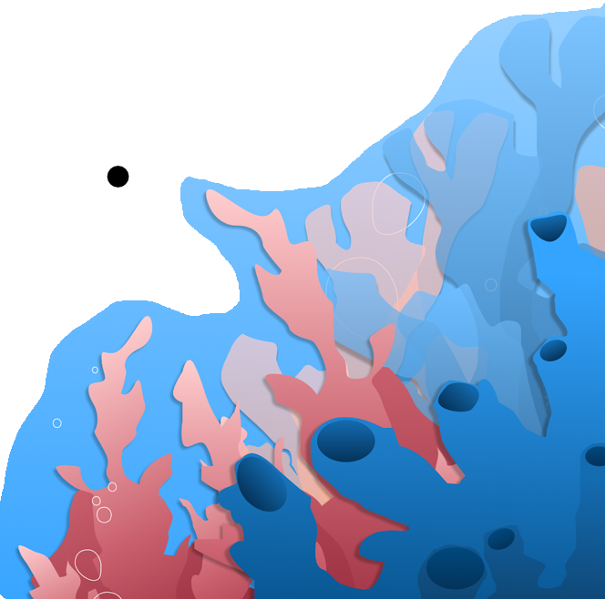
Przetwarzanie i wizualizacja danych
05.08.2026

Slide 2

?

Slide 3
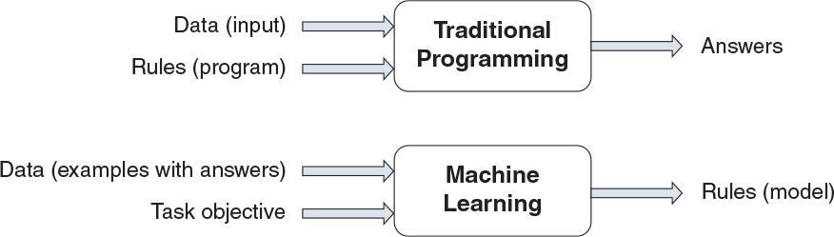
Tradycyjne programowanie
funkcja klasyfikuj_email(tresc_emaila):
jeśli "darmowy" w tresc_emaila:
zwróć "spam"
jeśli "wygraj nagrodę" w tresc_emaila:
zwróć "spam"
jeśli "kliknij tutaj" w tresc_emaila:
zwróć "spam"
w przeciwnym razie:
zwróć "nie-spam"

Slide 4
Uczenie maszynowe
# Trening modelu
DANE_TRENINGOWE = zbiór e-maili oznaczonych jako SPAM lub NIE_SPAM
MODEL = NAUCZ(NaiwnyBayes, DANE_TRENINGOWE)
# Predykcja dla nowej wiadomości
NOWY_EMAIL = "Otrzymałeś darmowy bilet, kliknij tutaj!"
KLASA = MODEL.PREDYKCJA(NOWY_EMAIL)
jeśli KLASA == SPAM:
oznacz jako spam
inaczej:
zostaw w skrzynce odbiorczej

Slide 5


A co to są dane?
Dana to zapisana w określonej formie informacja o jakimś zjawisku, obiekcie lub procesie
Wypożyczenie książki
- tytuł, data, kod biblioteczny
Post na social media
- treść, tagi, nazwa użytkownika
Notes:
Dane – opisują zjawiska ale same w sobie nic nie znaczą. Dopiero zinterpretowane dane to informacja, np. dana to temperatura = 27 stopni celcjusza, a informacja to „jest gorąco” albo „jest ciepło” -> nie ma jednoznaczności.
Dana to zapisana w określonej formie (np. liczby, tekstu, obrazu) informacja o jakimś zjawisku, obiekcie lub procesie. Sama w sobie NIC NIE ZNACZY, musi być zinterpretowana. Możemy rozumieć trenowanie modeli jako wyciąganie informacji z danych w określonym celu

Slide 6






Modalności AI
„surowe” dane
tekst
audio
video
3D
obrazki
tabela
Notes:
Wyróżniamy modalności, czyli surowe postacie danych z którymi się spotykamy,

Slide 7
Modalności AI
Więcej struktury ~ mniej wysiłku w przygotowanie danych
Zamiana na lowercase,
usuwanie „stop words”, tokenizacja
tekst
audio
Próbkowanie, kwantyzacja,
transformata Fouriera
Zmiana częstości ramek, filtrowanie
video
3D
Przycięcie, zmiana skali wartości
obrazki
Próbkowanie, zamiana siatki na chmurę punktów
tabela
ustrukturyzowane
Notes:
Dane – opisują zjawiska ale same w sobie nic nie znaczą. Dopiero zinterpretowane dane to informacja, np. dana to temperatura = 27 stopni celcjusza, a informacja to „jest gorąco” albo „jest ciepło” -> nie ma jednoznaczności.
Dana to zapisana w określonej formie (np. liczby, tekstu, obrazu) informacja o jakimś zjawisku, obiekcie lub procesie. Sama w sobie NIC NIE ZNACZY, musi być zinterpretowana. Możemy rozumieć trenowanie modeli jako wyciąganie informacji z danych w określonym celu

Slide 8
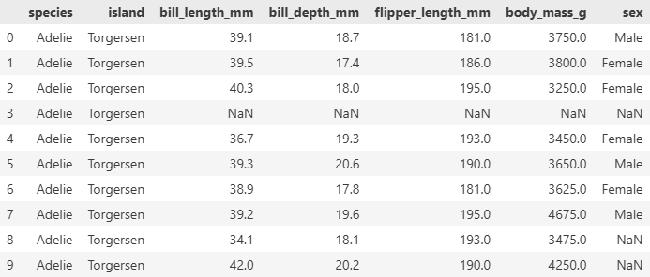
Pierwsze zapoznanie z danymi
Wymiarowość : Każda obserwacja opisana jest przez 6 zmiennych
Wielkość: Mamy 10 obserwacji (próbek)
Notes:
Wspomnieć, że to dane na temat pingwinów
Przykład danych, jak wyglądają, co możemy zrobić z nimi
Wymiar, predyktor, wielkość, podkreślić brakujące dane
Co jest celem analizy danych? Praktyczne przykłady

Slide 9
Pierwsze zapoznanie z danymi
Wymiarowość : Każda obserwacja opisana jest przez 6 zmiennych
Wielkość: Mamy 10 obserwacji (próbek)
bill_length_mm, bill_depth_mm, flipper_length_mm, body_mass_g to zmienne numeryczne
species i island to zmienne kategorialne
Notes:
Wspomnieć, że to dane na temat pingwinów
Przykład danych, jak wyglądają, co możemy zrobić z nimi
Wymiar, predyktor, wielkość, podkreślić brakujące dane
Co jest celem analizy danych? Praktyczne przykłady

Slide 10
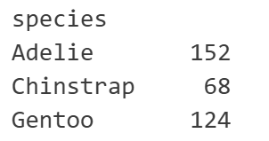
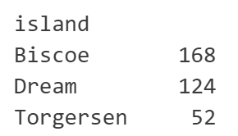
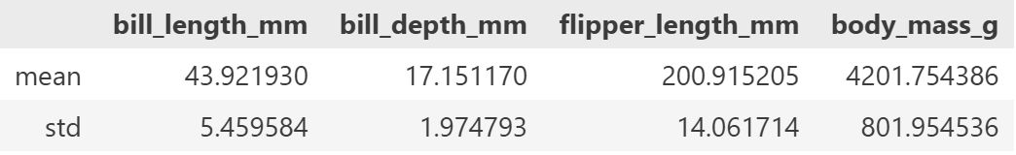
Pierwsze zapoznanie z danymi
Wymiarowość : Każda obserwacja opisana jest przez 6 zmiennych
Wielkość: Mamy 10 obserwacji (próbek)
bill_length_mm, bill_depth_mm, flipper_length_mm, body_mass_g to zmienne numeryczne
species i island to zmienne kategorialne
Notes:
Wspomnieć, że to dane na temat pingwinów
Przykład danych, jak wyglądają, co możemy zrobić z nimi
Wymiar, predyktor, wielkość, podkreślić brakujące dane
Co jest celem analizy danych? Praktyczne przykłady

Slide 11
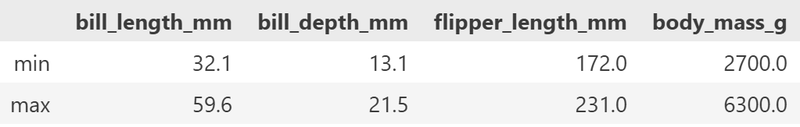
Pierwsze zapoznanie z danymi
Wymiarowość : Każda obserwacja opisana jest przez 6 zmiennych
Występują wartości brakujące
Wielkość: Mamy 10 obserwacji (próbek)
bill_length_mm, bill_depth_mm, flipper_length_mm, body_mass_g to zmienne numeryczne
species i island to zmienne kategorialne
Dane mają różny zakres wartości
Notes:
Wspomnieć, że to dane na temat pingwinów
Przykład danych, jak wyglądają, co możemy zrobić z nimi
Wymiar, predyktor, wielkość, podkreślić brakujące dane
Co jest celem analizy danych? Praktyczne przykłady

Slide 12
Pierwsze zapoznanie z danymi
Predyktory, zmienne objaśniające
Klasa (zadanie klasyfikacji)
Notes:
Przykład danych, jak wyglądają, co możemy zrobić z nimi
Wymiar, predyktor, wielkość, podkreślić brakujące dane
Co jest celem analizy danych? Praktyczne przykłady

Slide 13






Ile danych potrzeba?
Próbka powinna być reprezentatywna!
Populacja
Próbka
Notes:
Przykład z przewidywaniem ludzi -> nie będzie danych na temat wszystkich

Slide 14
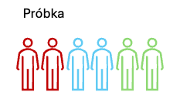

Ile danych potrzeba?
Próbka powinna być reprezentatywna!
Populacja
Próbka
Notes:
Przykład z przewidywaniem ludzi -> nie będzie danych na temat wszystkich

Slide 15


Predykcja wyników studentów
~
1,000
(obserwacji)
Klasyfikacja obrazów
~
10,000
Analiza sentymentu modelem językowym
~
1 000 000 000 (słów)
Dane bez anotacji (klas) są szeroko dostępne
Notes:
Predykcja wyników studentów ~ 1,000 obserwacji
Klasyfikacja obrazków ~ 10,000 obrazków
Analiza sentymentu modelem językowym ~ 1 000 000 000 słów
Dodać odnośniki tutaj

Slide 16
Eksploracyjna analiza danych – po co i na co?
EDA (Exploratory Data Analysis)
„Let the data speak” – nie szukamy potwierdzenia konkretnego zjawiska na tym etapie
Celem jest zastosowanie technik statystycznych, grupowania i wizualizacji w celu odkrycia struktury i modelu w danych
Jak zmienne są ze sobą związane?
Czy w danych są pewne anomalie?
Które zmienne mogą być istotne?
According to Howard Seltman (Carnegie Mellon University), “loosely speaking, any method of looking at data that does not include formal statistical modeling and inference falls under the term exploratory data analysis”
Notes:
Najpierw slajd z wyjaśnieniem, dlaczego zrozumienie danych jest ważne
Co prawda używa, ale możemy rozumieć analizę danych jako podejście, którego celem jest odkrycie struktury i modelu w danych.
Przykłady technik

Slide 17
Praktyczny przykład
Dane na temat użytkowników
Id | Miasto | Płeć | Wiek | Subskrybuje_aktualnie
101 | Chicago, U.S | K | 23 | Tak
102 | CHICAGO, US | M | 68 | Nie
103 | New York | NaN | 19 | Tak
104 | Warsaw, Poland | K | 125 | Nie
105 | chicago, us | M | 24 | Tak
Dane z wyników ankiety
Id | Strona | Kliknięcie
101 | A | 1
102 | B | 0
103 | C | 1
106 | B | NaN
999 | A | 0
Załóżmy, że pracujemy w jakiejś firmie, która streamuje filmy/seriale
Jak możemy zwiększyć liczbę subskrybentów?
Notes:
Pytanie główne: W jaki sposób zachęcić użytkowników do subskrypcji?
Pytania poboczne: jaki jest profil subskrybentów, czy dana strona byłaby bardziej odpowiednia dla konkretnej grupy, które cechy są skorelowane ze subskrypcją? Jaki jest średni wiek subskrybentów? (pokazać agregację/grupowanie)
Detektyw danych

Slide 18
Praktyczny przykład
Ta wartość to prawdopodobnie jakiś błąd
Id | Miasto | Płeć | Wiek | Strona | Kliknięcie | Subskrybuje_aktualnie
101 | Chicago, U.S | K | 23 | A | 1 | Tak
102 | CHICAGO, US | M | 68 | B | 0 | Nie
103 | New York | NaN | 19 | C | 1 | Tak
104 | Warsaw, Poland | K | 125 | NaN | NaN | Nie
105 | chicago, us | M | 24 | NaN | NaN | Tak
Wymaga jednolitego formatu
Notes:
Pytanie główne: W jaki sposób zachęcić użytkowników do subskrypcji?
Pytania poboczne: jaki jest profil subskrybentów, czy dana strona byłaby bardziej odpowiednia dla konkretnej grupy, które cechy są skorelowane ze subskrypcją? Jaki jest średni wiek subskrybentów? (pokazać agregację/grupowanie)
Wyjaśnić, dlaczego dodaliśmy kolumne

Slide 19
Praktyczny przykład
Ta wartość to prawdopodobnie jakiś błąd
Ktoś nie podał swojej płci – może to jakaś informacja?
Id | Miasto | Płeć | Wiek | Strona | Kliknięcie | Subskrybuje_aktualnie
101 | Chicago, U.S | K | 23 | A | 1 | Tak
102 | CHICAGO, US | M | 68 | B | 0 | Nie
103 | New York | NaN | 19 | C | 1 | Tak
104 | Warsaw, Poland | K | 125 | NaN | NaN | Nie
105 | chicago, us | M | 24 | NaN | NaN | Tak
Wymaga jednolitego formatu
Braki wynikają z połączenia po indeksach tabeli „po lewej”
Notes:
Pytanie główne: W jaki sposób zachęcić użytkowników do subskrypcji?
Pytania poboczne: jaki jest profil subskrybentów, czy dana strona byłaby bardziej odpowiednia dla konkretnej grupy, które cechy są skorelowane ze subskrypcją? Jaki jest średni wiek subskrybentów? (pokazać agregację/grupowanie)
Wyjaśnić, dlaczego dodaliśmy kolumne

Slide 20
Praktyczny przykład
Ta wartość to prawdopodobnie jakiś błąd
Ktoś nie podał swojej płci – może to jakaś informacja?
Id | Miasto | Płeć | Wiek | Strona | Kliknięcie | Subskrybuje_aktualnie
101 | Chicago, U.S | K | 23 | A | 1 | Tak
102 | CHICAGO, US | M | 68 | B | 0 | Nie
103 | New York | NaN | 19 | C | 1 | Tak
104 | Warsaw, Poland | K | 125 | NaN | NaN | Nie
105 | chicago, us | M | 24 | NaN | NaN | Tak
Wymaga jednolitego formatu
Braki wynikają z połączenia po indeksach tabeli „po lewej”
Kolumnę docelową możemy zamienić na 0/1
Notes:
Pytanie główne: W jaki sposób zachęcić użytkowników do subskrypcji?
Pytania poboczne: jaki jest profil subskrybentów, czy dana strona byłaby bardziej odpowiednia dla konkretnej grupy, które cechy są skorelowane ze subskrypcją? Jaki jest średni wiek subskrybentów? (pokazać agregację/grupowanie)
Wyjaśnić, dlaczego dodaliśmy kolumne

Slide 21
Praktyczny przykład
Id | Miasto | Płeć | Wiek | Strona | Kliknięcie | Subskrybuje_aktualnie
101 | Chicago | K | 23 | A | 1 | 1
102 | Chicago | M | 68 | B | 0 | 0
103 | New York | O | 19 | C | 1 | 1
104 | Warsaw | K | 35 | X | 0 | 0
105 | Chicago | M | 24 | X | 0 | 1
Jak możemy zwiększyć liczbę subskrybentów?
Jaki jest profil typowego subskrybenta? (np. czy to kobieta w średnim wieku z New York?)
Jakie są cechy nie-subskrybentów, którzy wzięli udział w ankiecie?
Czy potrzebujemy więcej danych z jakiejś konkretnej grupy, aby wyciągnąć sensowny wniosek?
Braki w danych i błędy występują zarówno dla subskrybujących jak i nie?
Notes:
Pytanie główne: W jaki sposób zachęcić użytkowników do subskrypcji?
Pytania poboczne: jaki jest profil subskrybentów, czy dana strona byłaby bardziej odpowiednia dla konkretnej grupy, które cechy są skorelowane ze subskrypcją? Jaki jest średni wiek subskrybentów? (pokazać agregację/grupowanie)
DLA NICH – NIECH ZAJRZĄ DO NOTATNIKA

Slide 22
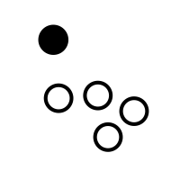




Wizualizacja w danych
Badanie równowagi klas
Detekcja
outlierów
Wykrywanie
błędów
Rozumienie
zależności i
wzorców
Analiza
wyników
Notes:
Tutaj to co w notatniku mniej więcej, po co to się robi i do czego można wykorzystać

Slide 23
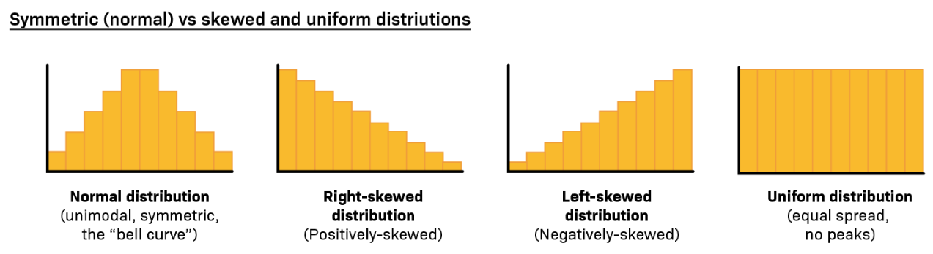
Podział rozkładów danych
Notes:
Najpierw należy się przyjrzeć jakie w ogóle mamy zmienne – jaki typ, jaki rozkład, co dana zmienna tak naprawdę znaczy
Na danych „zmiennych” budujemy model
Aby wejrzeć w zmienną musimy sprawdzić jej rozkład, nie każdy rozkład nadaje się do każdego modelu

Slide 24
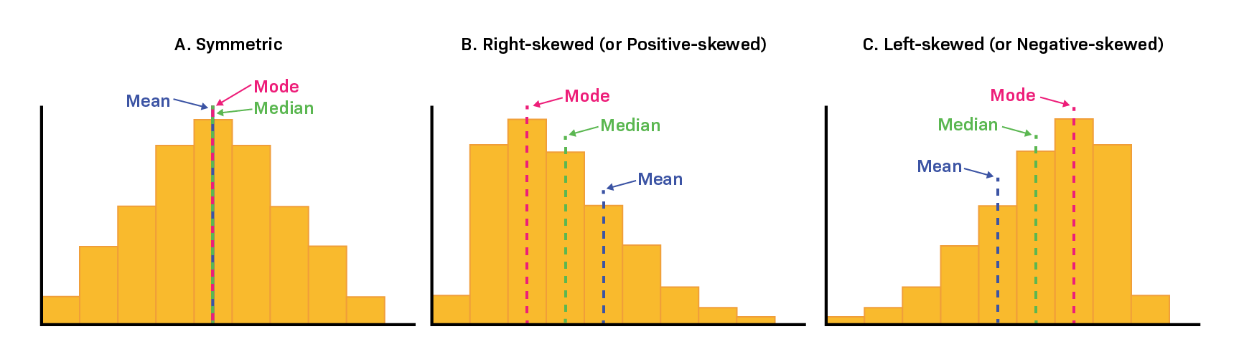
Moda – najczęściej występująca wartość
Mediana – wartość środkowa w uporządkowanym zbiorze danych
Średnia - suma wszystkich wartości podzielona przez ich liczbę

Slide 25
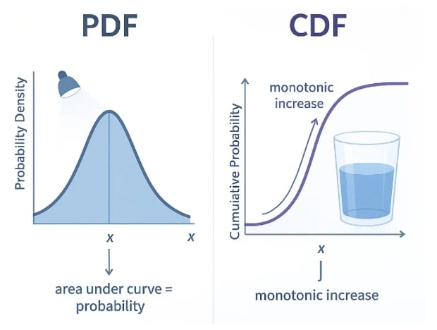

Slide 26
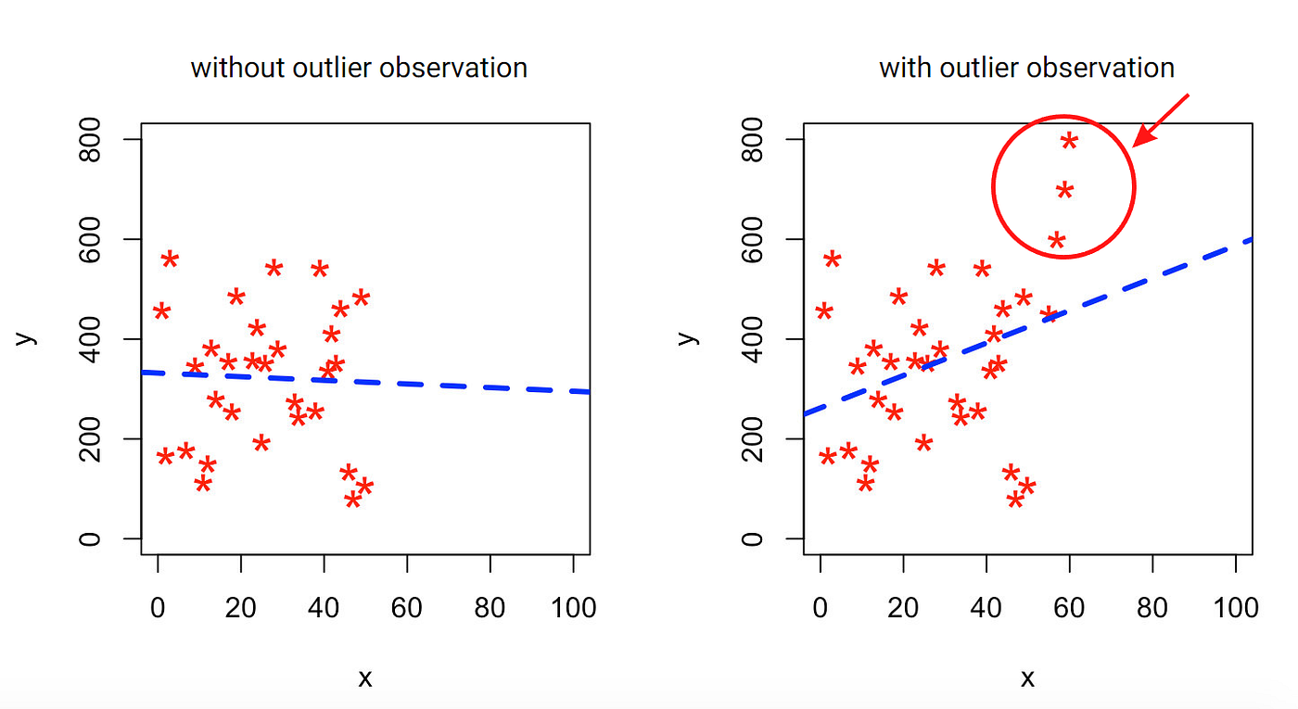
Wartości odstające
outlier - obserwacja, która znacząco odstaje od reszty danych
Notes:
Jak outlier wpływa na model?
Co jest outlierem, mogą wyglądać różnie
Dlaczego coś jest outlierem

Slide 27
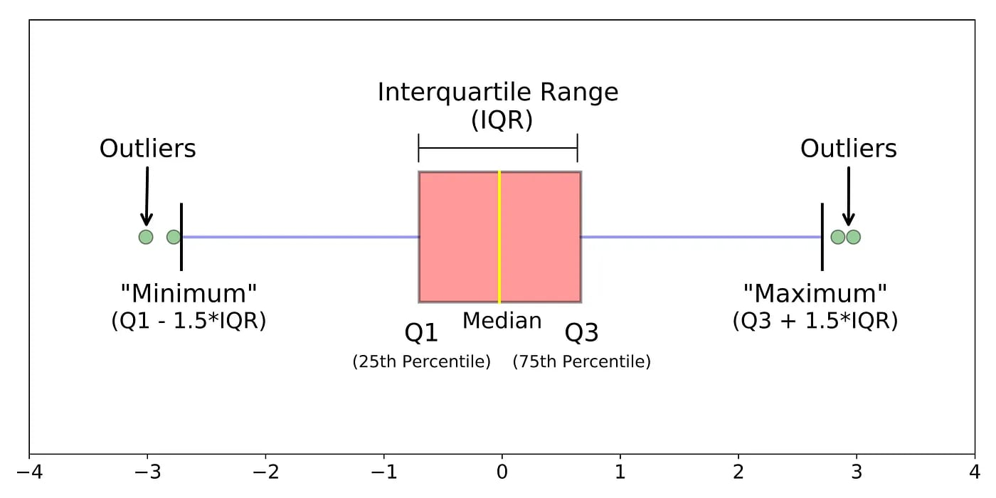
1.5 * IQR – to standardowy próg, najczęściej używany
3.0 * IQR - to próg używany do wykrywania ekstremalnych outlierów
Notes:
Nie zawsze scattera zrobimy, musimy mieć wartość x i y
Dla pojedynczej zmiennej najlepiej zrobić boxplot

Slide 28
Co zrobić z outlierami?
zostawić - jeśli są prawdziwe i istotne
flooring – ograniczyć wartość poniżej progu
capping – ograniczyć wartość powyżej górnego progu
przekształcić – aby lepiej dopasować dane do skali
zastąpić – medianą lub średnią, kiedy dane są błędne

Slide 29

Uwaga! Niezbalansowane dane!
accuracy staje się mniej istotne
ignorowanie mniej licznej klasy
faworyzacja bardziej licznej klasy
niedokładne testowanie
Czy brak balansu zawsze jest zły?

Slide 30
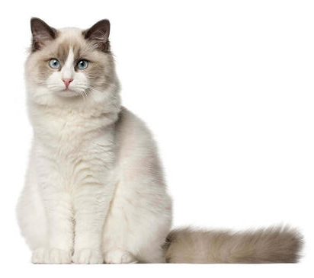

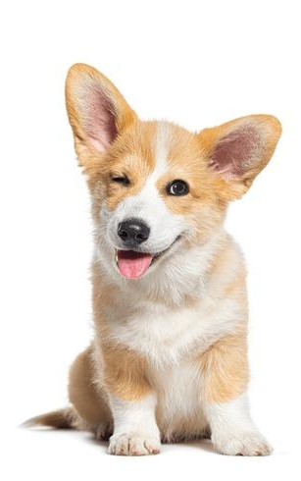
95 kotków
Model dostaje 95 zdjęć kotków i 5 piesków, ale…
Przewiduje, że wszystkie to kotki!
Accuracy = 95%, ale... model nie rozpoznaje żadnego pieska!
5 piesków

Slide 31
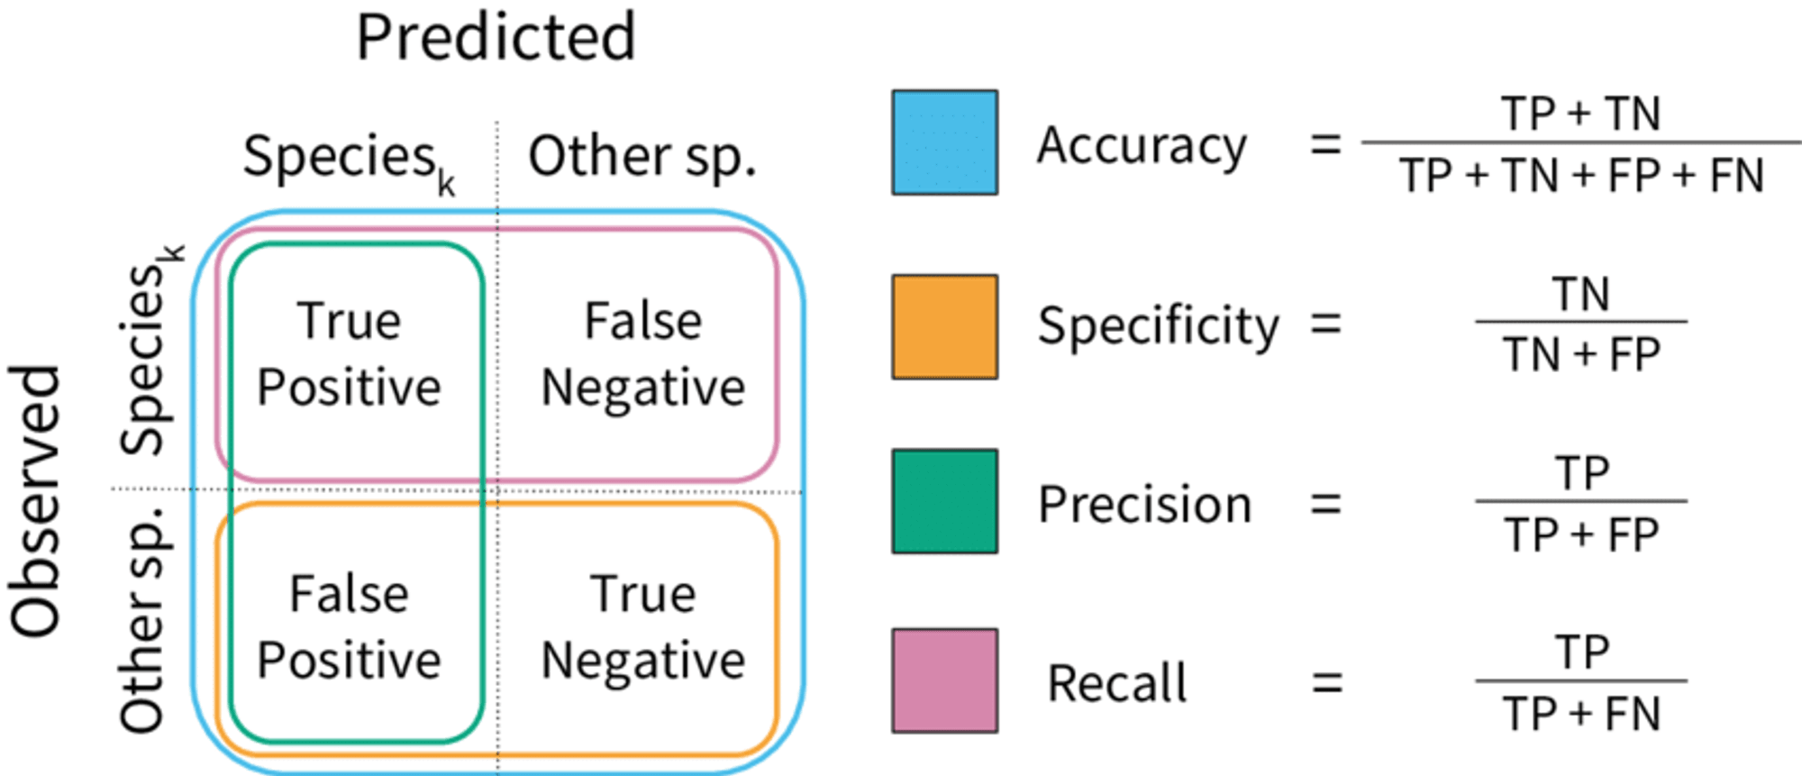
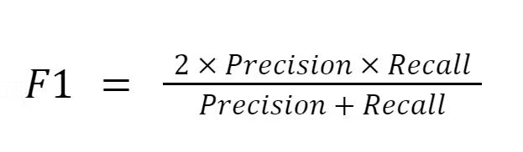

Slide 32
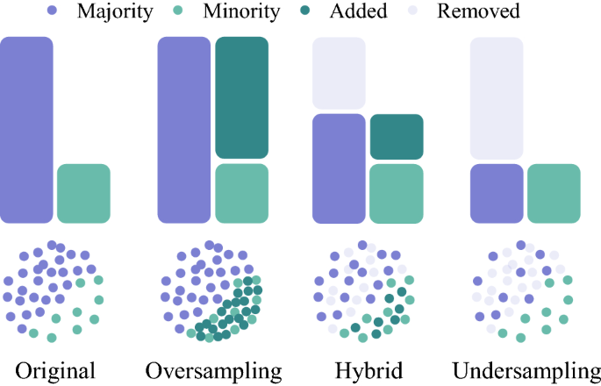

Slide 33
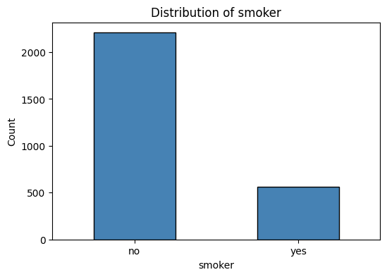
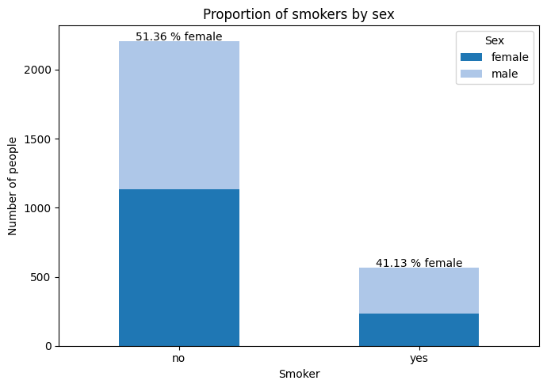
Kilka zmiennych na jednym wykresie słupkowym!
1 zmienna kategoryczna
Notes:
Wspomnieć ze dane kategorialne można przedstawiać tak o a nie histogramem
Dodac wykres kiedy chcemy pokazac ze smoker i age na jednym wykresie

Slide 34
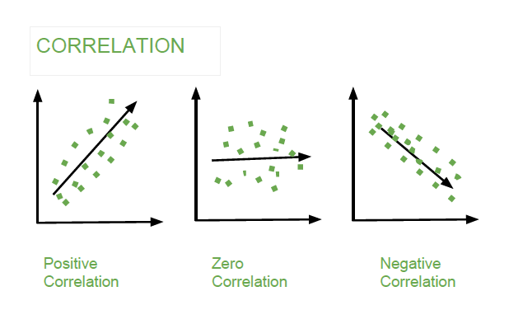
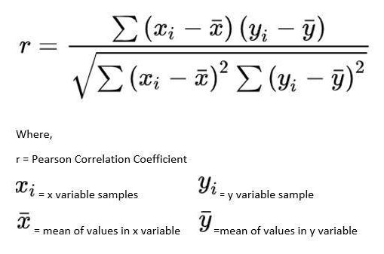
Zmienna nie jest sama – czyli o zależnościach

Slide 35
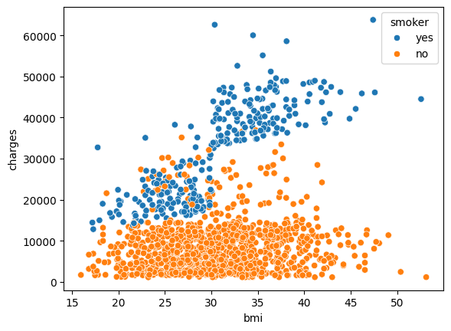
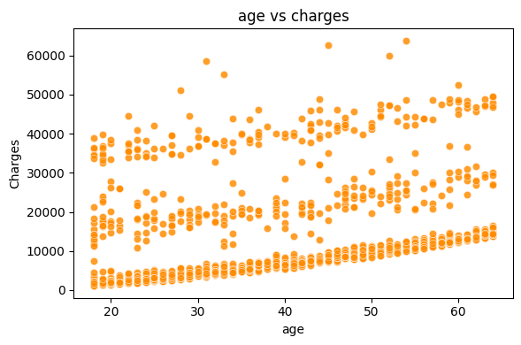
Dawanie kilku zmiennych na wykresie daje ciekawe rezultaty :)

Slide 36
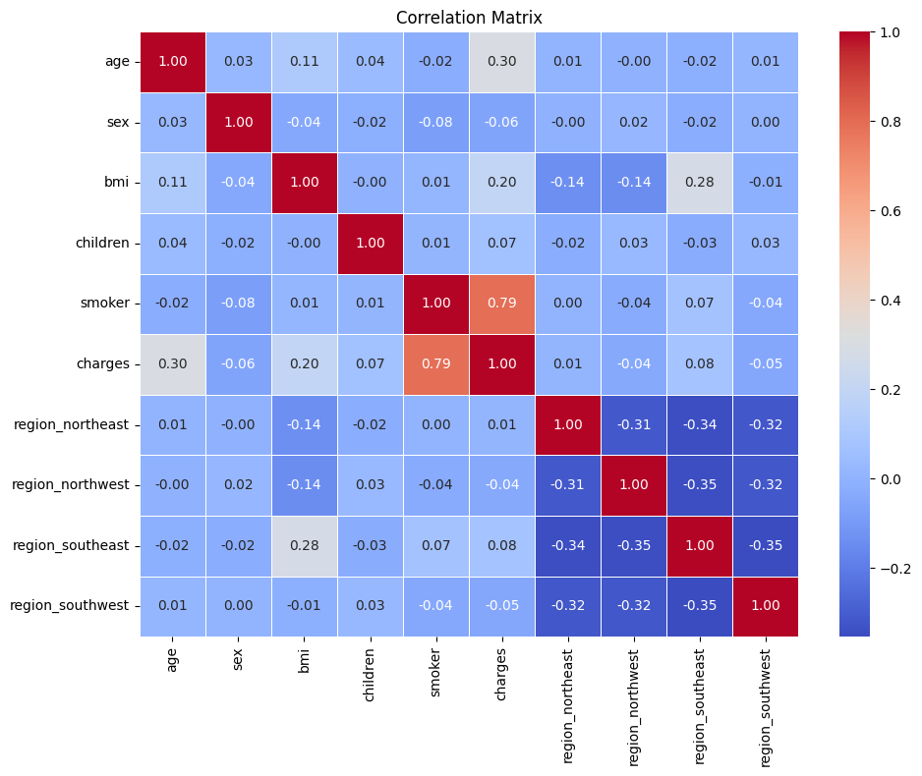

Slide 37
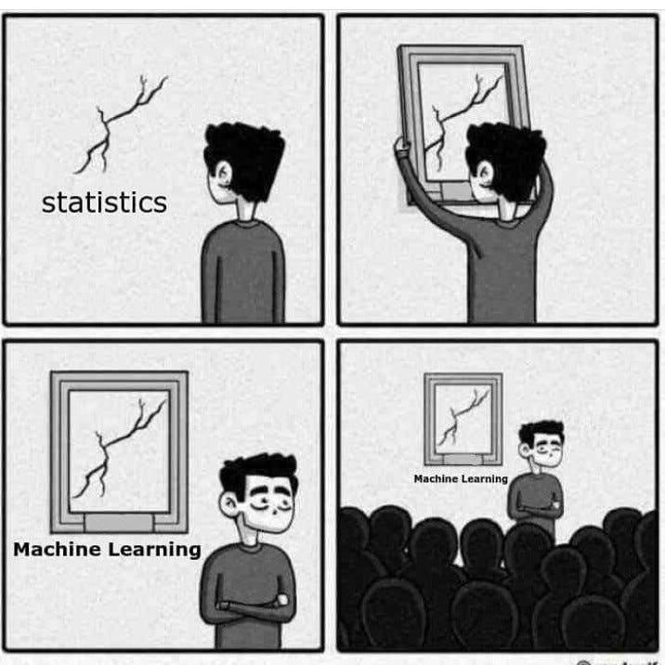
Przerwa

Slide 38

Transformacje danych

Slide 39
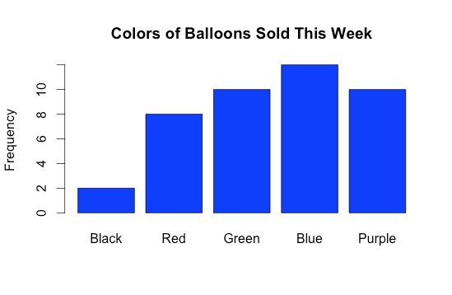
Enkodowanie danych kategorialnych

Slide 40
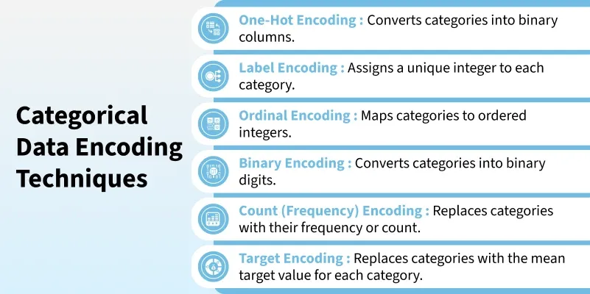

Slide 41
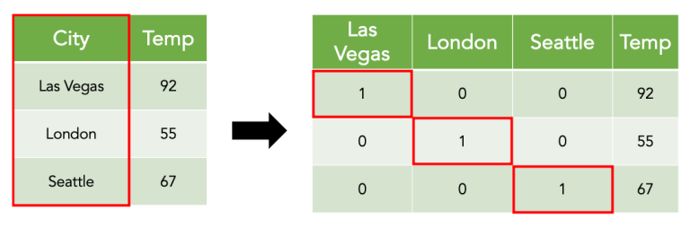
Kodowanie gorąco jedynkowe xd

Slide 42
Kodowanie gorąco jedynkowe xd

Slide 43
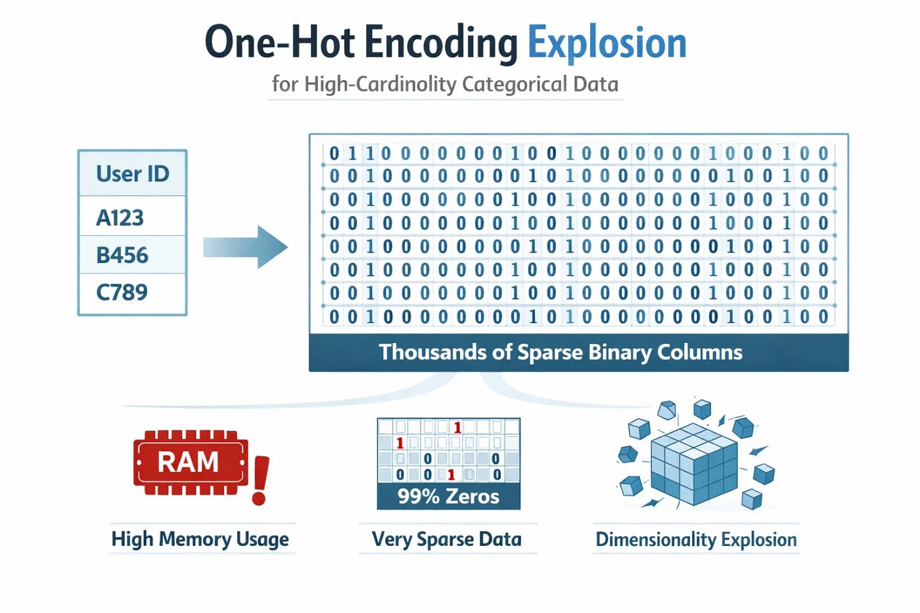

Slide 44
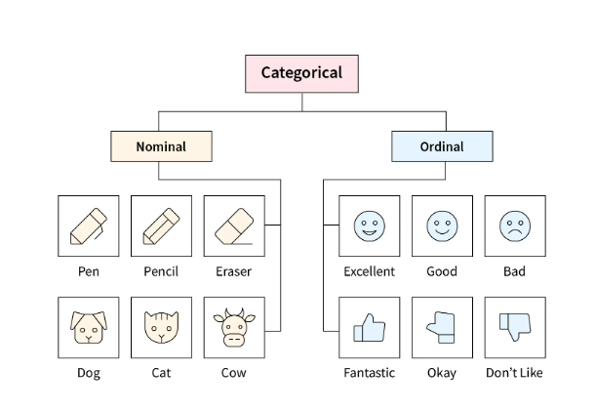
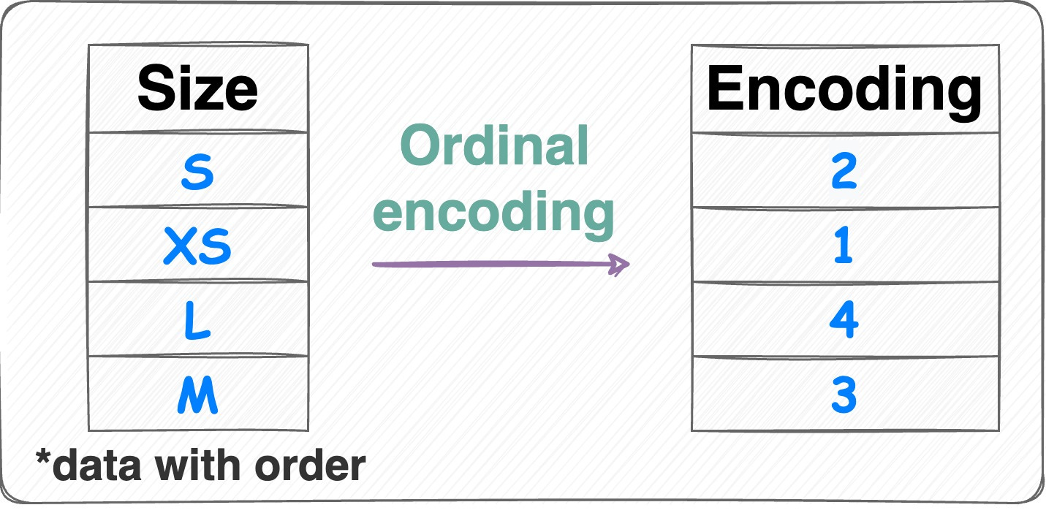
Label & Ordinal Encoding

Slide 45
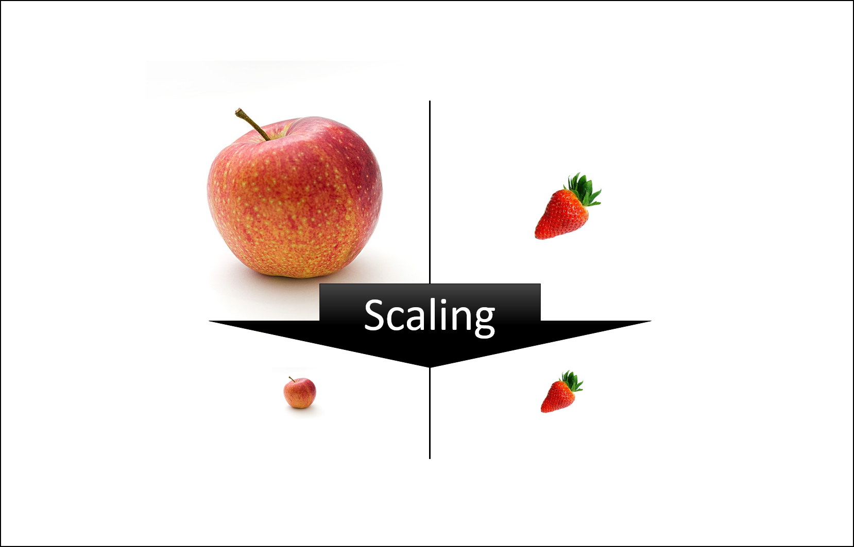
Skalowanie danych numerycznych

Slide 46
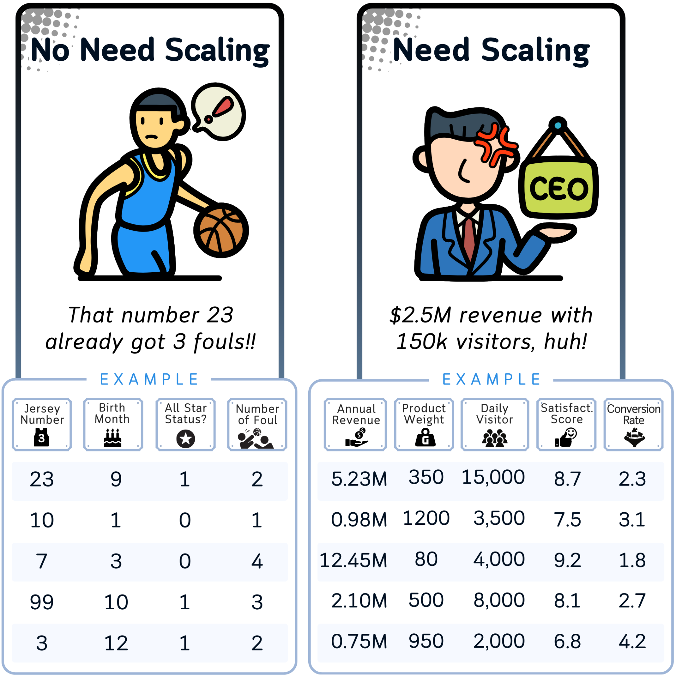

Slide 48
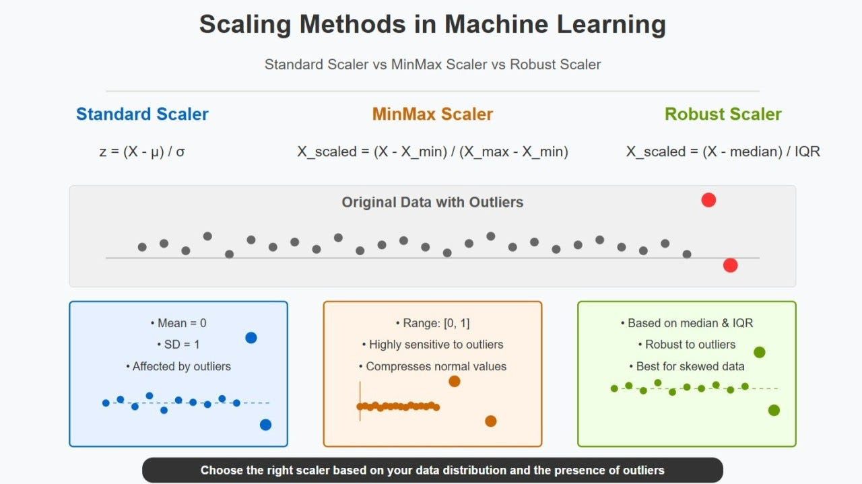
rozkład normalny
brak outlierów
rozkład nienormalny
brak outlierów
rozkład nienormalny
obecność outlierów

Slide 49
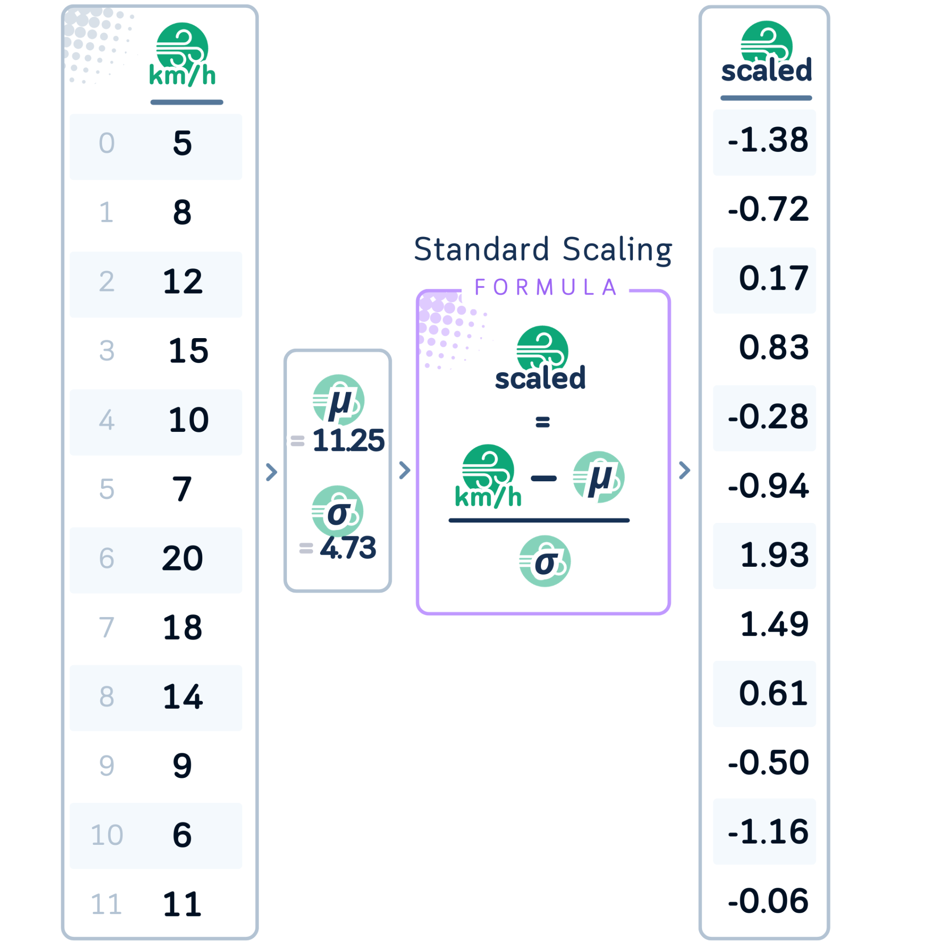
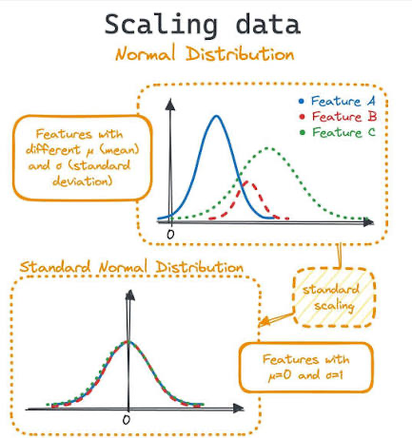

Slide 50
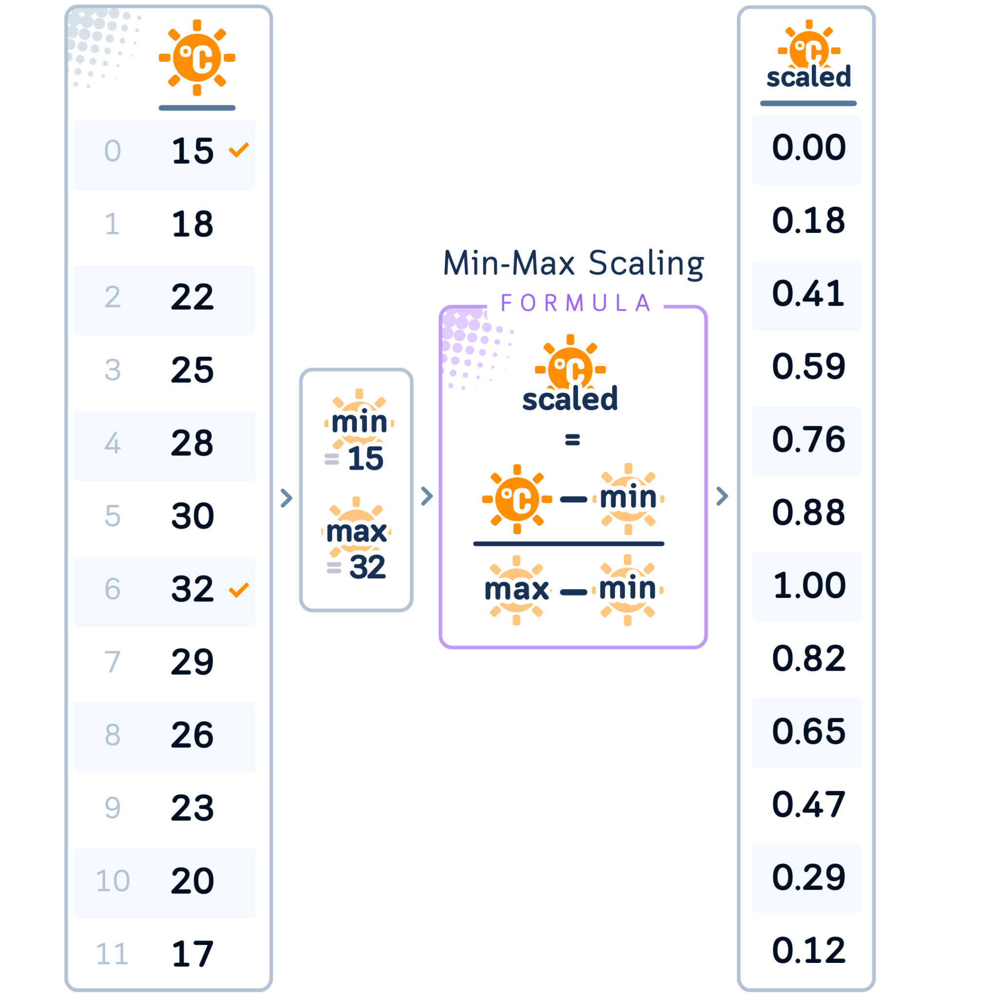
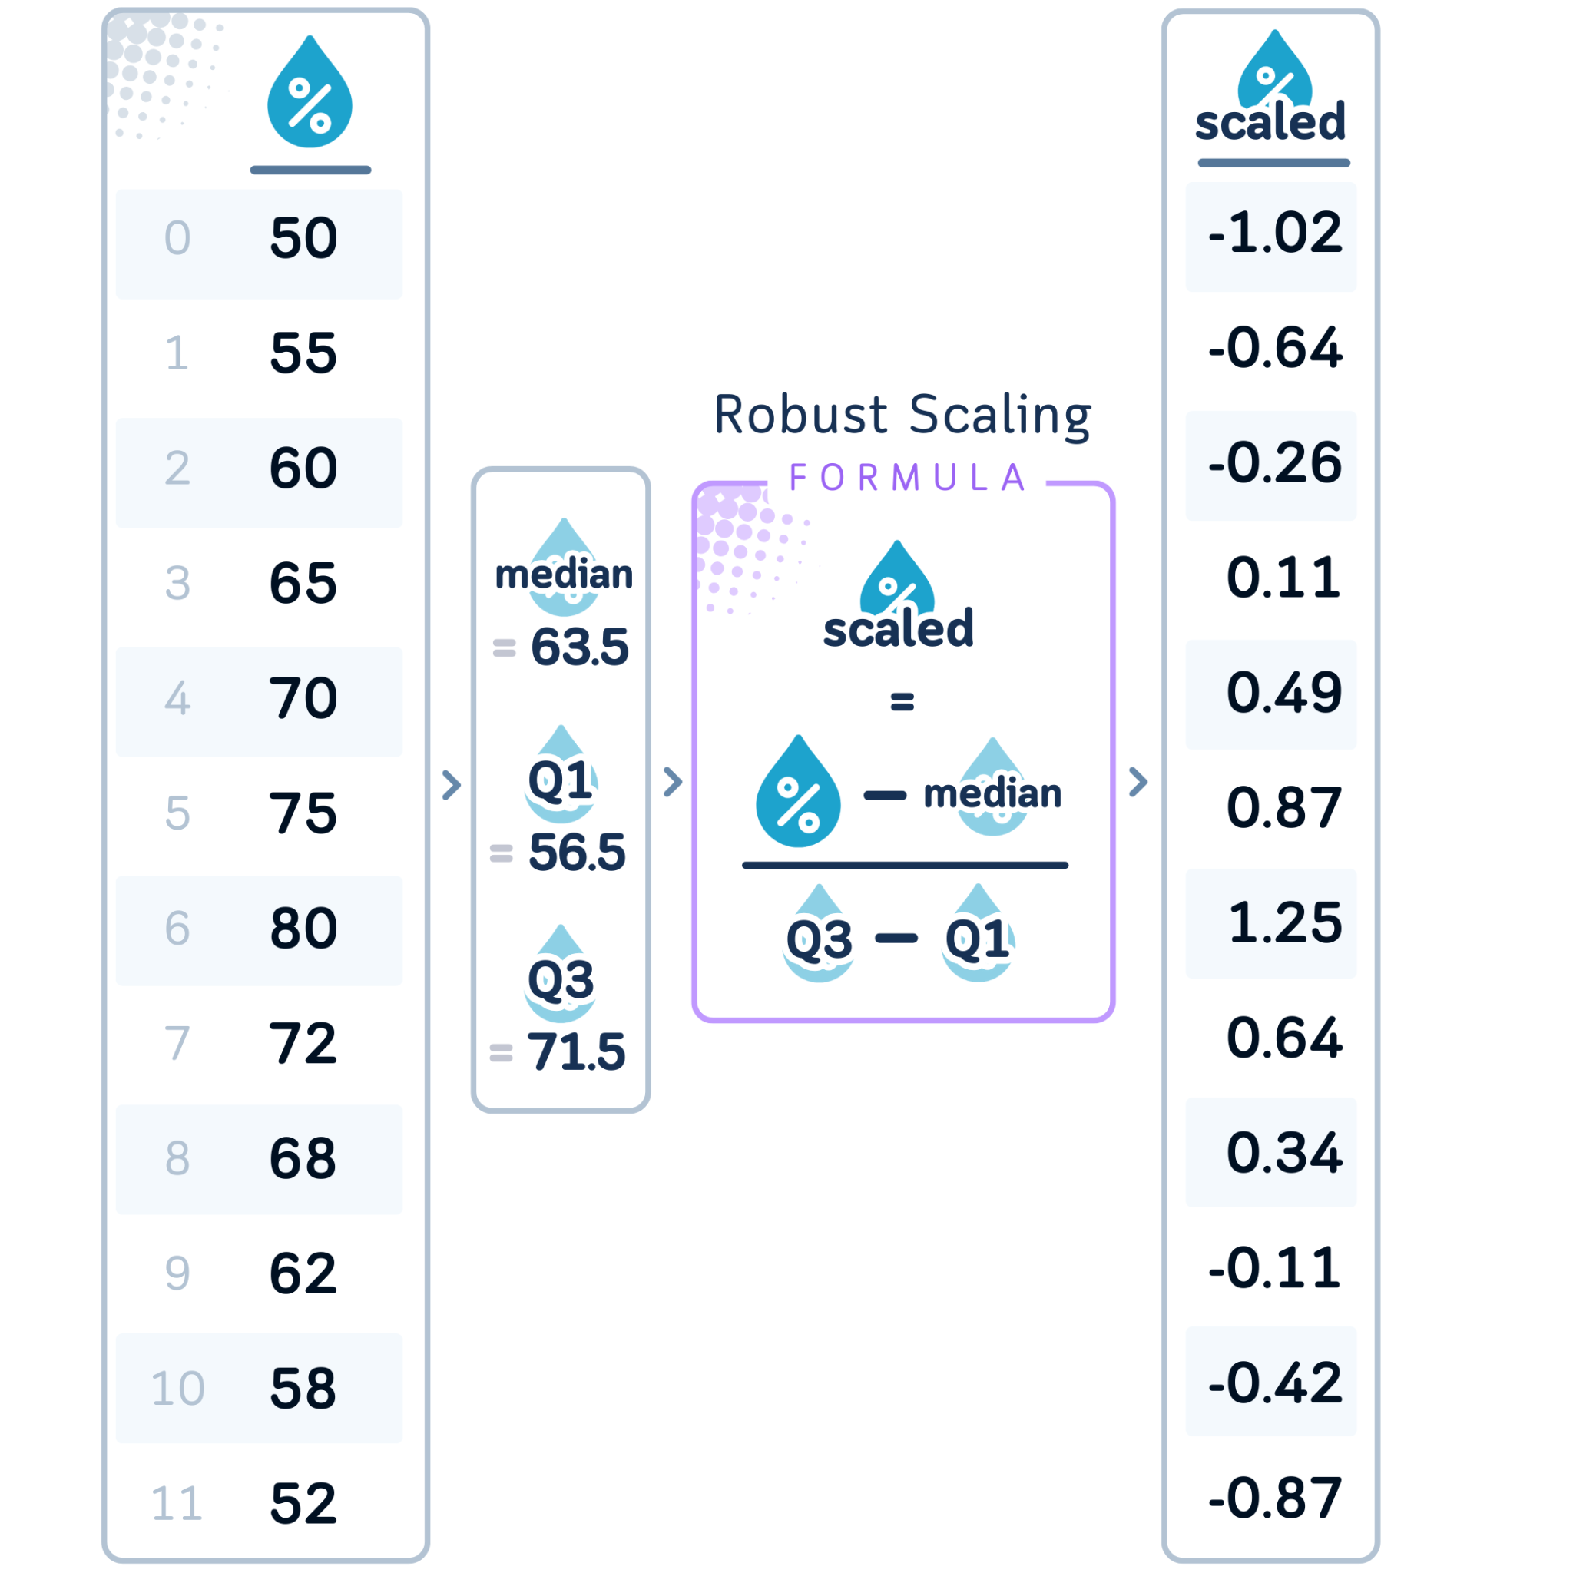

Slide 51
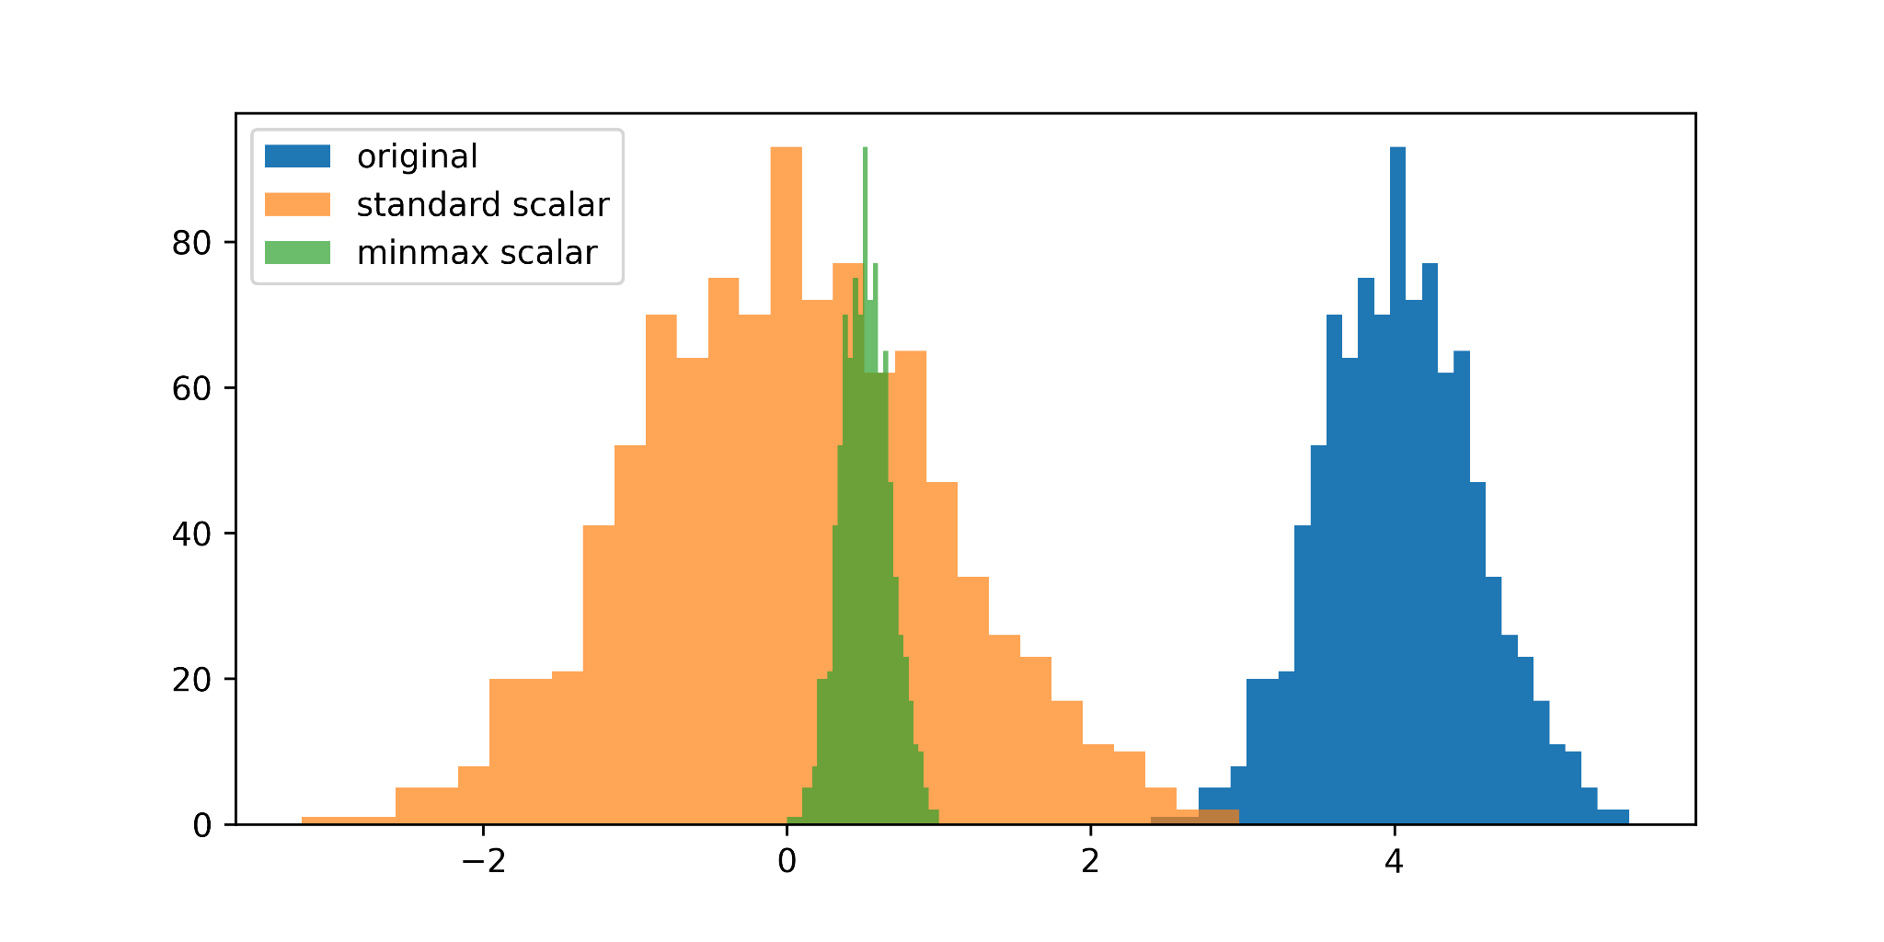

Slide 52
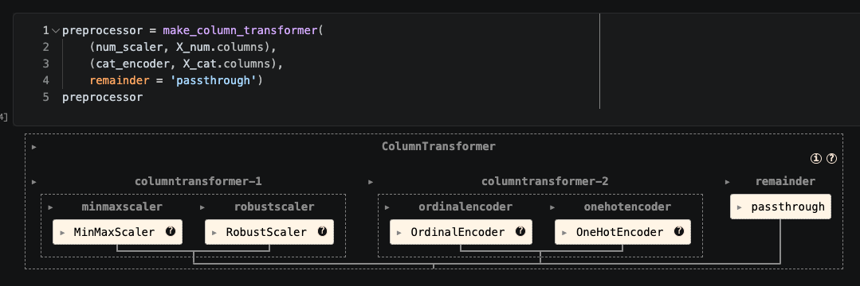

Slide 53
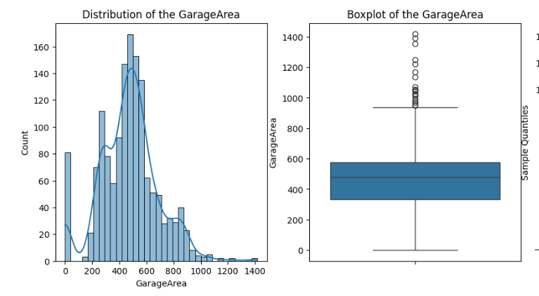

Slide 54
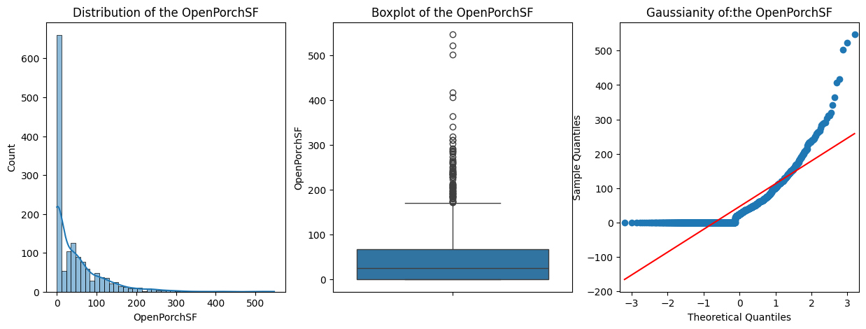

Slide 55
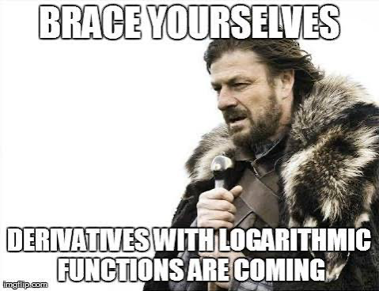
Log & power transformations

Slide 56
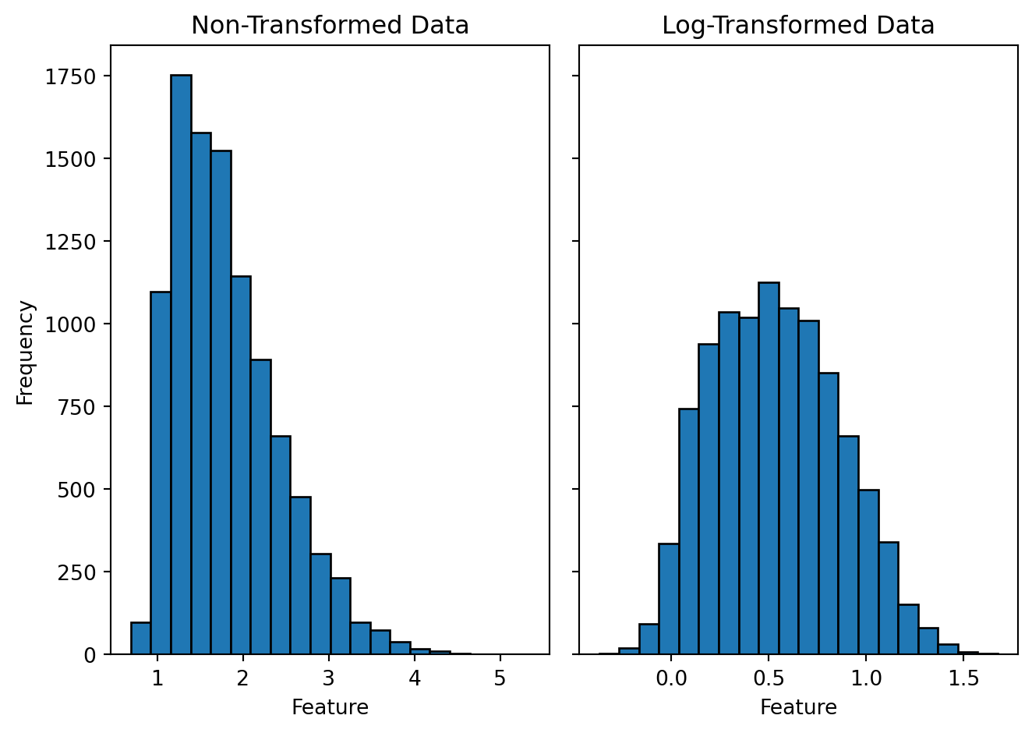

Slide 57
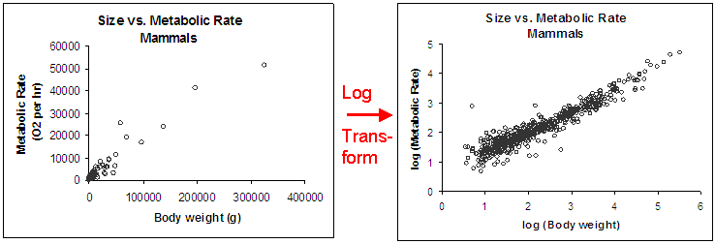

Slide 58
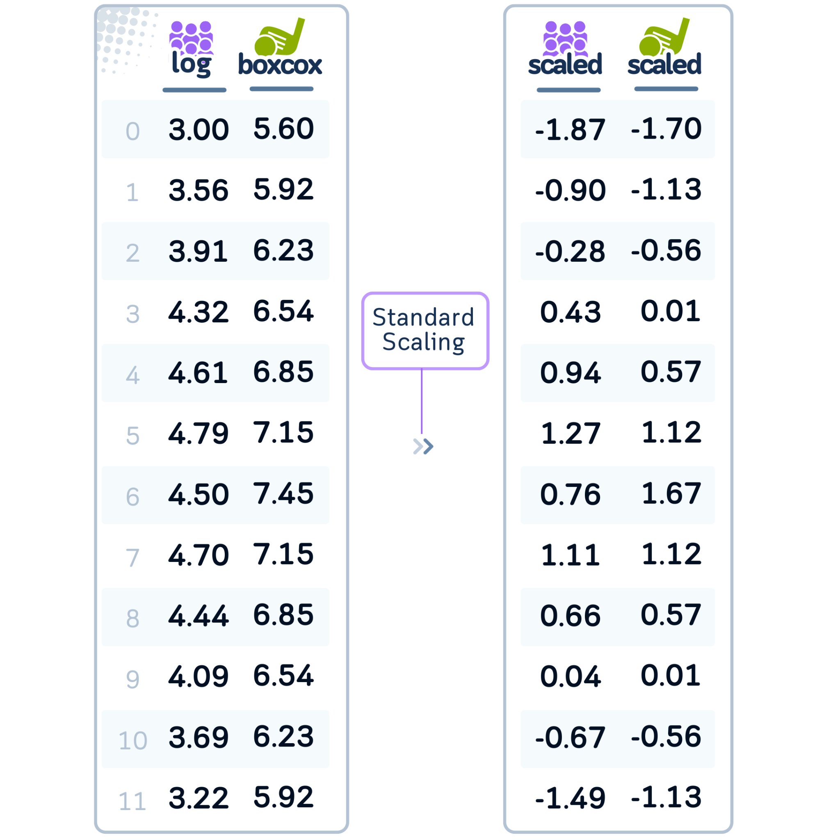

Slide 59
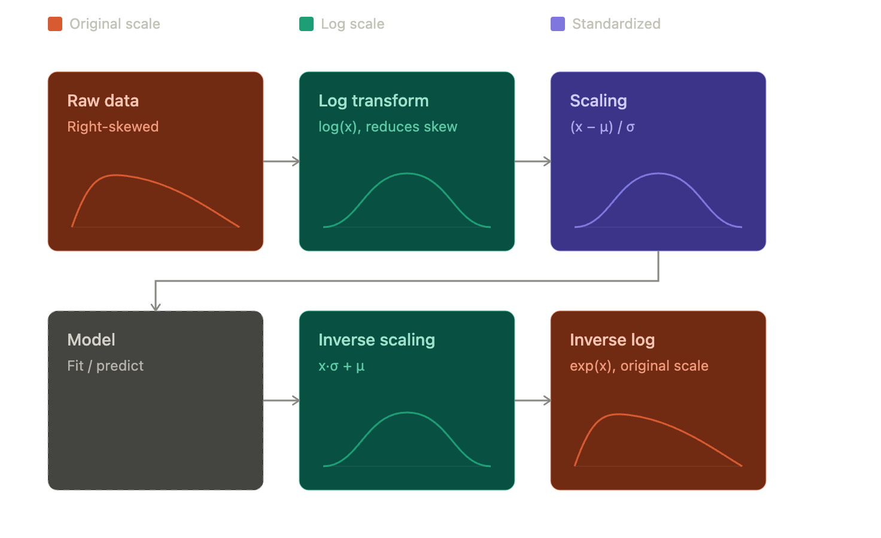

Slide 60
To my : ))
Grzegorz Wiącek- 280013@student.pwr.edu.pl
Julia Słowińska – 268313@student.pwr.edu.pl
I oczywiście pv na discordzie

